Slide 1
MIELENTERVEYSTAIDOT
TUNNE-JA VUOROVAIKUTUSTAIDOT
20.9.2024 Kaili Kepler-Uotinen

Slide 2

Mielenterveystaidot osana alakoululaisen lukuvuotta
Osana ympäristöopin opetusta (POPS 2016 luonnos)
harjoitellaan tunteiden tunnista-mista, ilmaisua ja säätelyä
Tunnetaidot
Kehon ja mielen viestien kuuntelu ja Kaveritaidot
harjoitellaan tunnistamaan oman kehon ja mielen viestejä
tunteiden tunnistaminen ja ilmaisu
tunteiden hallinta ja käyttäytyminen
empatia ja kohtaaminen
rauhoittuminen ja läsnäolo
harjoitellaan omien ajatusten, tarpeiden, asenteiden ja arvojen tiedostamista
pohditaan omien tekojen merkitystä itselle, muille sekä lähiympäristölle
harjoitellaan osallistumista ja vaikuttamista
tunnistetaan omaa oppimista tukevia asioita
Ainutlaatuisina yhdessä
joulu
tammi
Arvokkaat asiat elämässä
marras
helmi
itse-tuntemus
itsetunto
Hyvää mieltä yhdessä
arvot
seksuaalisuus
osallisuus
loka
maalis
perehdytään arjen terveys-tottumuksiin ja voima-varoihin
harjoitellaan yhteistyö-taitoja
turvataitojen harjoittelua: kiusaamisen ja väkivallan ehkäisy
syys
huhti
Kaveritaidot ja Hyvä arki
Turvataidot ja selviytyminen
elo
touko
ryhmäytyminen
syrjimättä yhdessä
arjen valinnat
heinä
kesä
turvataidot
selviytyminen huolista ja suruista
harjoitellaan avun hakemista
opitaan kunnioittamaan fyysistä koskematto-muutta
opitaan turvataitoja

Slide 3
Mielenterveyden
SUOJATEKIJÄT
RISKITEKIJÄT
Fyysisestä terveydestä huolehtiminen
Kyky sanoittaa ja ilmaista tunteita
Kyky ratkaista ongelmia ja ristiriitoja
Mieltä askarruttavista asioista puhuminen
Kyky luoda ja ylläpitää ystävä- ja kaverisuhteita
Itsensä toteuttaminen mm. harrastusten kautta
Itsensä arvostaminen ja hyväksyminen
Hyväksytyksi tulemisen tunne
Perimä
Varhaiset ihmissuhteet
Itsetunnon haavoittuvuus
Huonot suhteet kavereihin, vanhempiin, läheisiin
Eristäytyminen ja vieraantuminen
tutuista ihmissuhteista
Avuttomuuden tunne
Huonommuuden tunne
Biologiset tekijät, kehityshäiriöt
Sairaudet
Sisäisiä tekijöitä
Koulussa käyminen, opiskelu ja työnteko
Perhe, ystävät ja läheiset ihmiset
Turvaverkon jäsenten tuki ja hyvät suhteet turvaverkon ihmisiin
Kyky uskaltaa ja osata hakea apua ajoissa
auttamispalveluista
Turvallinen kasvuympäristö
Vanhempien työ ja toimeentulo
Kuulluksi tuleminen
Erot ja menetykset
Väkivalta, kiusaaminen
Alkoholin tai muiden päihteiden käyttö
Syrjäytyminen
Haitallinen elinympäristö
Työttömyys tai sen uhka
Psyykkiset häiriöt
Hyväksikäyttö
Ulkoisia tekijöitä
Erkko, A. & Hannukkala,M. 2013. Mielenterveys voimaksi. Suomen Mielenterveysseura.
Notes:
Käy lista läpi parin kanssa ja pohtikaa, mihin lapsen mielenterveyden suojatekijöihin voitte oman työnne kautta vaikuttaa? Suojatekijöitä vahvistamalla voidaan kompensoida riskitekijöiden vaikutusta.

Slide 4
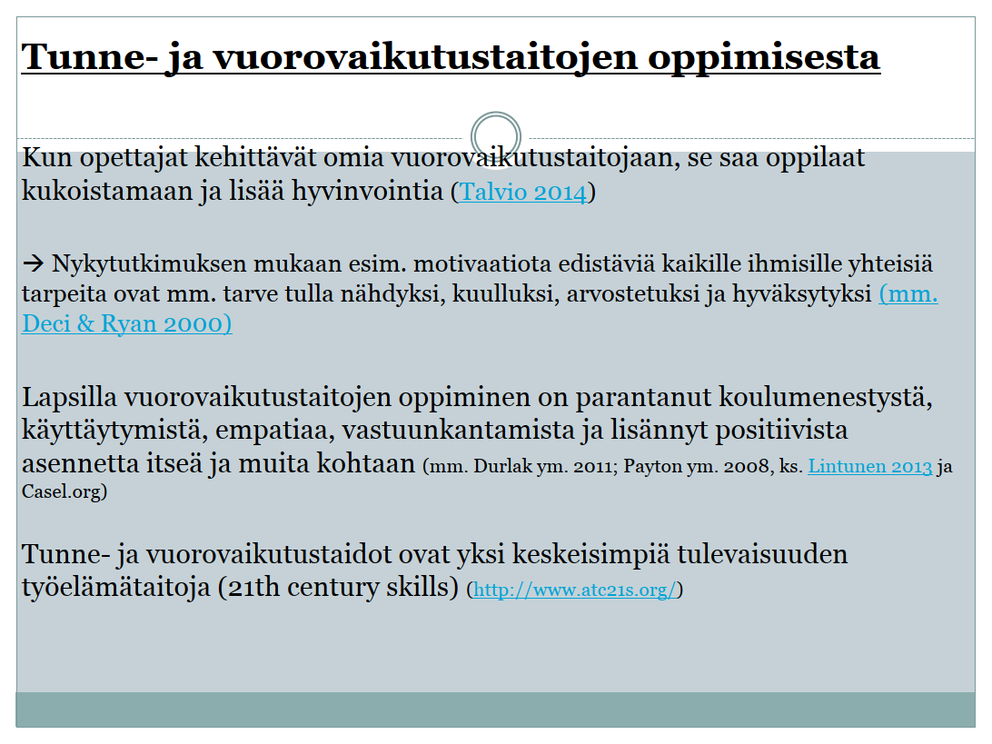

Slide 5
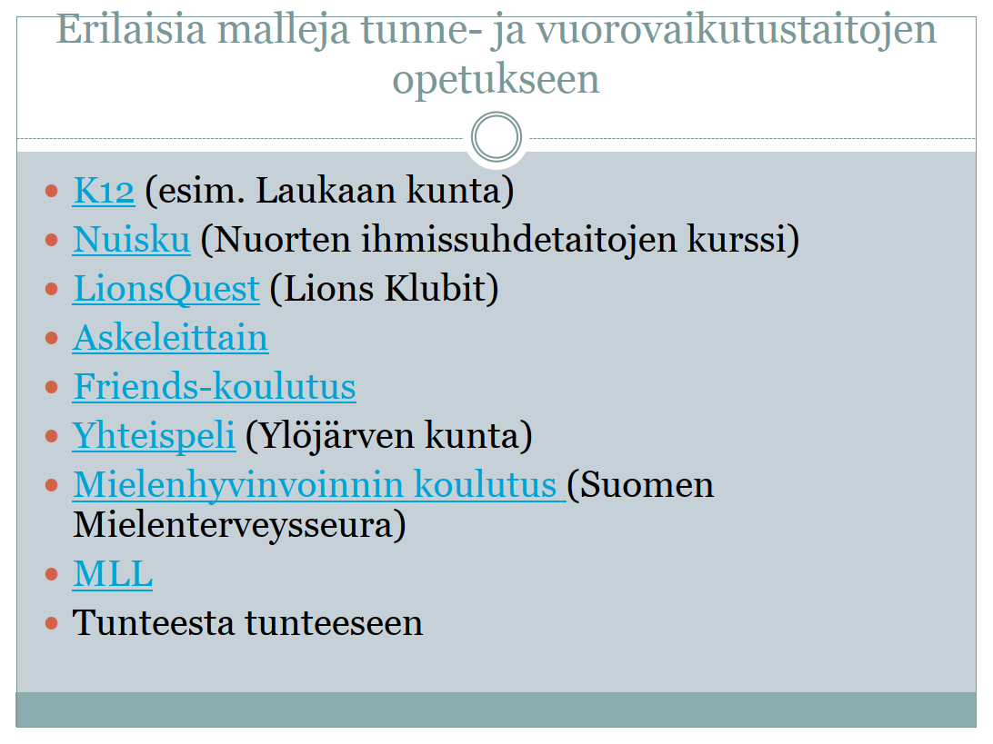

Slide 6
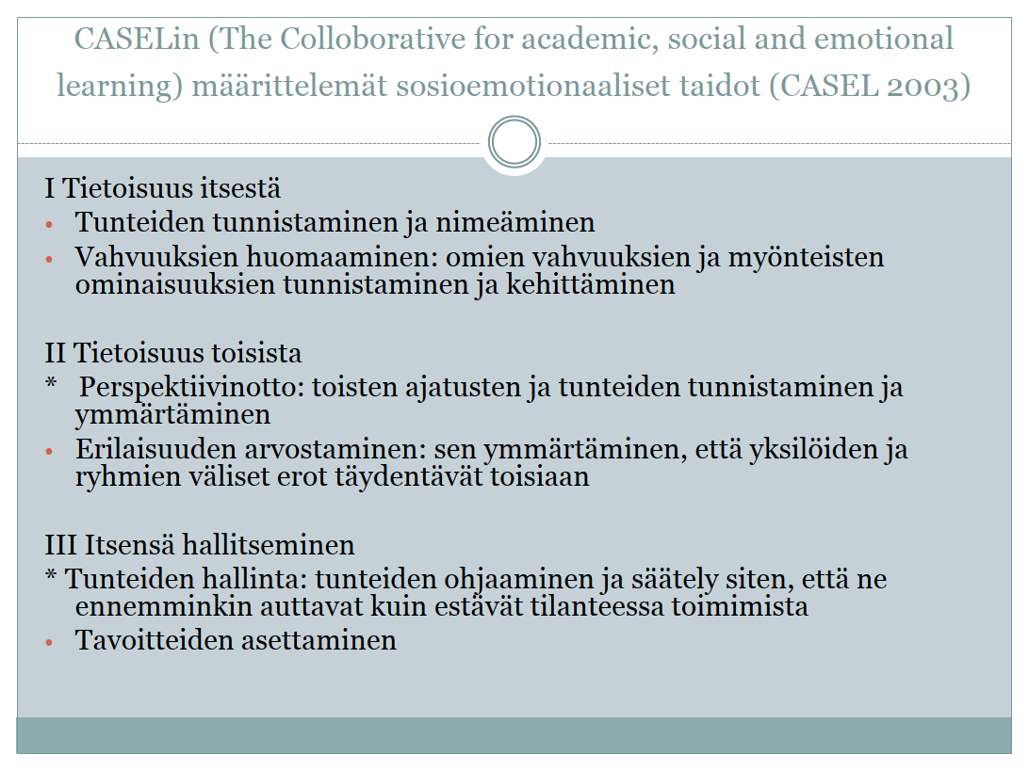

Slide 7
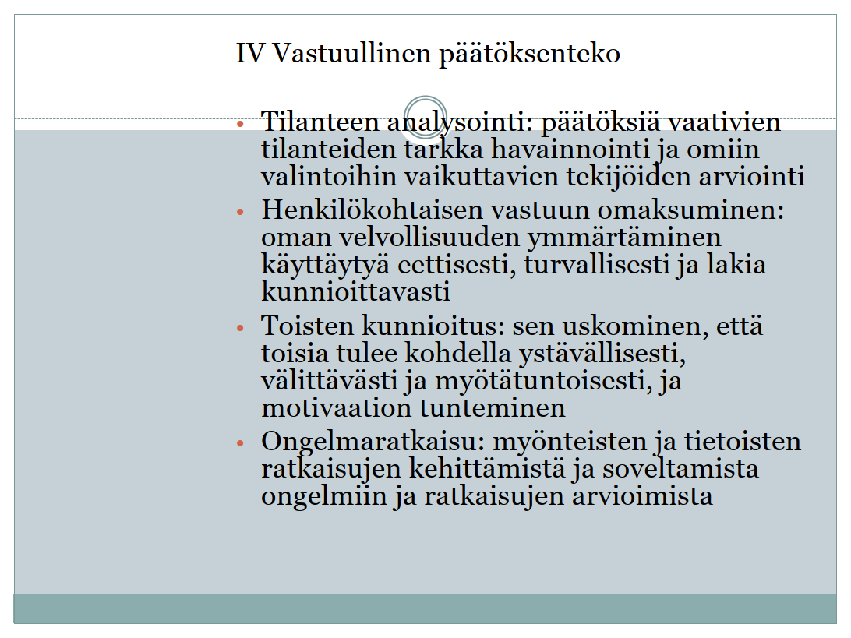

Slide 8
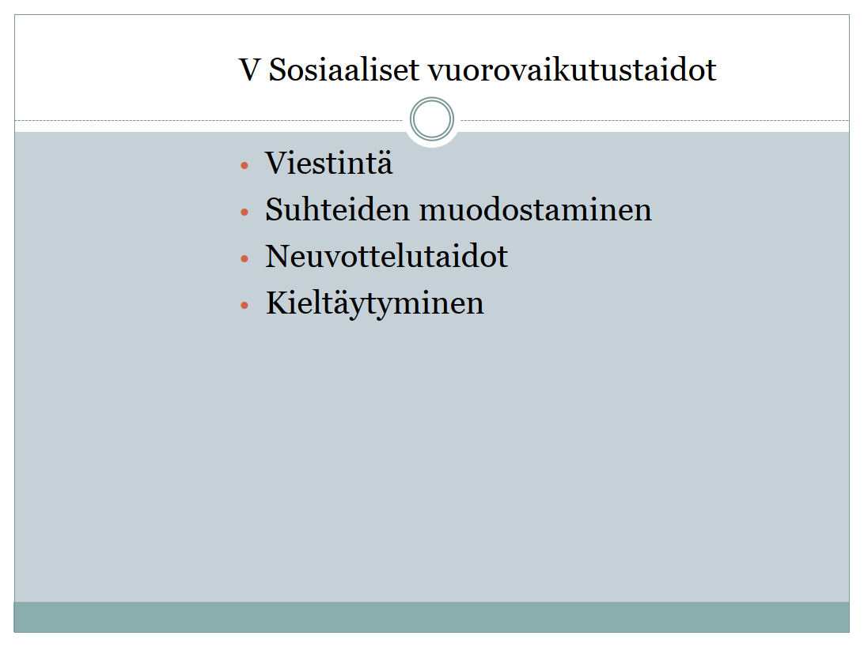

Slide 9
Tunne- ja vuorovaikutustaitojen ohjaaminen opettajan näkökulmasta

Slide 10
Mitä opettaja voi tehdä luokassa oppilaan hyvinvoinnin hyväksi?

Slide 11
Millaisiin oppilaan tunnetaitoihin opettajan tulisi kiinnittää huomiota?

Slide 12
Tunnetaidot
Lähtökohtana tunnetaitojen oppimiselle on omien tunteiden tiedostaminen ja tunnistaminen. On hankalaa ymmärtää toisten tunteita, jos ei havaitse omia tunteitaan.
Tunteet täytyy osata tuoda ilmi oikealla tavalla ja tunteita tulisi osata hallita sekä säädellä. Tunteiden säätely on itsehillintää ja tunteiden hallintaa siten, että osaa käsitellä erilaisia tunteita itselle ja tilanteeseen sopivalla tavalla.

Slide 13
Millaisiin oppilaan vuorovaikutustaitoihin opettajan tulisi kiinnittää huomiota?

Slide 14
Vuorovaikutustaidot
itsensä esitteleminen, kuunteleminen, keskustelun aloittaminen ja keskustelemisen taito, johon liittyy kysyminen ja neuvominen sekä toisen vapaamuotoinen haastatteleminen.
kohteliaisuuksien esittäminen ja vastaanottaminen sekä avun pyytäminen.
erilaiset yhteistyötaidot, kuten ryhmään mukaan liittyminen ja ryhmässä toimiminen, ohjeiden ja opetuksen seuraaminen, ohjeiden antaminen, haastattelutaidot ja anteeksi pyytäminen.
jämäkkyys ja toisiin vaikuttaminen sekä ystävyyden luominen
luvan pyytäminen, toisten auttaminen, neuvottelutaidot, suhtautuminen kiusaamiseen ja väkivaltaan, syytösten ja epäoikeudenmukaisuuden käsittely
ryhmäpaineen, ulkopuolelle jäämisen ja yksinäisyyden käsittely sekä selviytyminen hämmentävistä tilanteista
omien ajatusten ja tunteiden jämäkkä, selkeä ja sanaton sekä sanallinen ilmaiseminen

Slide 15
Miten toimin?
esimerkin voima: oppilaan kohtaaminen lämmöllä, myönteinen, läsnäoleva, empaattinen ja luottamuksellinen vuorovaikutus oppilaisiin
oppilaantuntemukseen panostaminen, aito välittäminen
rajat, rakkaus ja huumori sekä heittäytyminen
ryhmäytyminen ja sen ylläpitäminen (esim. leikit, erilaiset pari- ja ryhmäjaot)
turvallisen ilmapiirin luominen
positiivisen palautteen antaminen, kiittäminen ja hyvän huomaaminen
kuunteleminen ja kuuleminen, mahdollisuus vaikuttaa
ryhmän yhteisten sääntöjen laatiminen ja niiden noudattaminen
keskustelemisen kulttuurin luominen
pulmatilanteiden selvittäminen tuoreeltaan ja oppilaan kasvojen säilyttäminen niissä
lupa kokea negatiivisia tunteita ja huonoja päiviä
rauhoitutaan ja rentoudutaan
kaikenlainen yhteinen tekeminen, retket
kodin ja koulun yhteistyö
omasta hyvinvoinnista huolehtiminen
opettajan “paksunahkaisuus” haastavissa tilanteissa

Slide 16
Miten hyvinvointi näkyy luokassa?
Muun muassa…
-> Luokassa on hyvä ja turvallinen ilmapiiri.
-> Autetaan toisia.
-> Sinuun luotetaan.
-> Ystävystytään.
-> Puhutaan toisille ystävällisesti.
-> Tunnetaan paremmin luokkakaverit.
-> Kuunnellaan ja ymmärretään toisia.
-> Hyväksytään erilaisuutta.
-> Uskalletaan sanoa oma mielipide sekä olla eri mieltä.
-> Viihdytään yhdessä.
-> Ryhmätyötaidot kehittyvät.
-> Opiskeluun sitoudutaan paremmin.
-> Osataan itse ratkoa pienemmät ristiriidat puhumalla.
-> Kiusaamisen, riitojen ja kiukuttelun väheneminen.
-> Kodin ja koulun yhteistyö on mutkatonta ja avointa.

Slide 17
Haasteet
ryhmä, jossa on paljon käyttäytymisen ongelmia
-> ryhmäytymistä ei tapahdu
kodin ja koulun väliset näkemyserot
-> koti kyseenalaistaa -> “opettajan työ vesittyy”
riittämättömät resurssit
-> opettaja jää haastavissa tilanteissa yksin
-> opettaja uupuu ja kokee
riittämättömyyttä
puutteellinen oppilaantuntemus erityislasten kohdalla
-> uhkatilanteita

Slide 18
Hyvinvointioppiminen opetussuunnitelmassa

Slide 19
Vuorovaikutustaidot (yhteistyötaidot)
Oppilaan vuorovaikutustaidot kehittyvät monipuolisissa itsenäisissä töissä sekä pari- ja ryhmätöissä, joita harjoitellaan muun muassa erilaisissa keskusteluissa, kuten neuvotteluissa, kokouksissa ja projektitöissä.
Hän muodostaa ja ilmaisee perusteltuja mielipiteitä suullisesti ja kirjallisesti tilanteen vaatimalla tavalla.
Hän opettelee sietämään erilaisia mielipiteitä ja tarvittaessa muokkaamaan omiaan.
Hän harjoittelee lisäksi kielellä vaikuttamisen keinoja (esim. mainonta).

Slide 20
Arjen rytmittäminen ja ajankäyttö (työ, vapaa-aika, lepo)
Oppilas oppii toimimaan ympäristössään turvallisesti, ja itseään suojellen sekä noudattaa annettuja ohjeita koulussa, lähiympäristössä ja liikenteessä.
Hän oppii psyykkistä ja fyysistä itsetuntemusta, itsensä ja muiden arvostamista ja sosiaalista osaamista.

Slide 21
Terveystottumukset (ravinto, uni, liikunta, hygieniasta huolehtiminen)
Oppilas oppii terveyteen ja sairauteen sekä terveyden edistämiseen liittyviä käsitteitä, sanastoa ja toimintatapoja sekä tekemään terveyttä edistäviä valintoja.
Tavoitteena on, että oppilas oppii ymmärtämään omaa kasvuaan ja kehitystään fyysisenä, psyykkisenä ja sosiaalisena prosessina sekä ihmisen ja hänen ympäristönsä välisenä vuorovaikutuksena

Slide 22
Kehon ja mielen viestit (tunteiden tunnistaminen ja nimeäminen
-> oikeansuuntainen toiminta)
Ympäröivän maailman havainnointi ja oma toiminta yhteisön jäsenenä. Psyykkinen ja fyysinen itsetuntemus. Itsensä ja muiden arvostaminen ja sosiaalinen osaaminen.

Slide 23
Oman hyvinvoinnin arviointi ja tulkinta (arviointitaidot: hankkia
realistinen näkemys itsestä)
Oppilas oppii
hyvät tavat ja toisten huomioon ottaminen
sopimusten ja sääntöjen merkitys ja noudattaminen
rahan käyttäminen: oman talouden hallinta ja kulutuskäyttäytyminen
fyysisen koskemattomuuden ja toisen omaisuuden kunnioittaminen
kiusaamisen ja väkivallan ehkäiseminen

Slide 24
Ympäristön hyvinvoinnin arviointi ja tulkinta (koulun fyysinen ympäristö
esim. ergonomia)
Oppilas oppii
oman koulun turvallisuus
vaaratilanteiden välttäminen liikenteessä maalla, vesillä ja jäällä
turvallinen tutkiminen
koti- ja vapaa-ajan tapaturmat
siisti, viihtyisä lähiympäristö ja kotikaupunki

Slide 25
Oppimaan oppiminen (työskentelytaidot, omien vahvuuksien
tunnistaminen)
Perusopetus edistää kannustavaa vuorovaikutusta, yhteistyötä, yhteistä vastuunottoa ja osallisuutta.
Erityistä huomiota kiinnitetään oppilaiden mahdollisuuksiin vaikuttaa omaan ja yhteiseen työskentelyyn sekä toimintaympäristöön.
Osallisuuden kautta tuetaan oppimista, hyvinvointia sekä vastuulliseksi ihmiseksi ja yhteiskunnan jäseneksi kasvamista.

Slide 26
Mielenhyvinvoinnin edistäminen on yksi open tehtävä!

